Slide 1
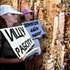
та часть трудоспособного населения, которая работает по найму, занимается бизнесом, находится на гос. службе или учится
Занятые -
Безработные -
Относящиеся к экономически активному населению люди,
которые намерены работать, ищут работу, но не могут найти ее по той или иной причине

Slide 2
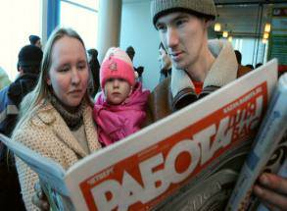
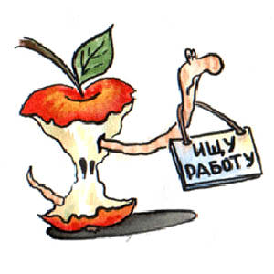
Безработица -
Социально-экономическое явление, при котором часть экономически активного населения не занята в процессе производства товаров и услуг
Норма
безработицы -
Отношение числа безработных к численности совокупной рабочей силы, выраженной в процентах

Slide 3
Проблема
Возможна ли 100% занятость?
или
Возможно ли отсутствие безработицы в экономике?

Slide 4
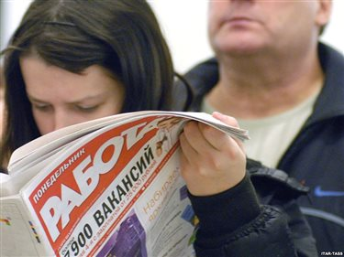
Причины и формы безработицы. Естественный уровень безработицы.
11 класс, экономика, профиль

Slide 5
План урока:
Причины безработицы
Формы безработицы
Естественный уровень безработицы
Ситуация на рынке труда в современной России

Slide 6
Формы безработицы
Фрикционная Структурная Циклическая
Связана с
изменениями
в отраслевой
структуре
производства
Связана с
фазами
экономического
цикла
Связана с
поисками
работы
Технологическая - связана с внедрением новых технологий

Slide 7
Формы безработицы
Сезонная безработица
Неполная занятость (скрытая безработица)
Эта безработица знакома людям многих профессий, например все, кто обслуживает отдыхающих на курортах. Сезонно незанятые люди не подходят под определение безработного, так как часто не занимаются поиском постоянного места работы.
ситуация, при которой работник формально числится занятым, но заработной платы не получает, так как находится в вынужденном отпуске, или получает лишь часть своей нормальной оплаты, так как трудится неполный рабочий день.

Slide 8
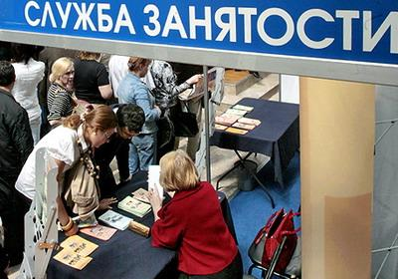
Естественный уровень безработицы
такой ее уровень,
при котором существуют
только фрикционная и
структурная безработица
Полная занятость -
такое положение на рынке труда, когда безработица не превышает естественного уровня

Slide 9
Проблема
Возможна ли 100% занятость?
или
Возможно ли отсутствие безработицы в экономике?

Slide 10
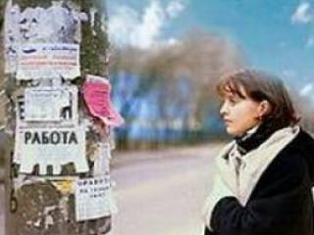
Формы безработицы
Фрикционная Структурная Циклическая
Технологическая
Сезонная
Неполная занятость (скрытая безработица)

Slide 11
Уровень безработицы по МОТ (Международной организации труда) (информация для практической работы со статистическим материалом)
К безработным, применительно к стандартам Международной организации труда (МОТ), относятся лица в возрасте от 15 до 72 лет, которые в рассматриваемый период одновременно удовлетворяли следующим критериям:
не имели работы (доходного занятия);
занимались поиском работы, т.е. обращались в государственную или коммерческую службу занятости, использовали или помещали объявления в печати, непосредственно обращались к администрации организации (работодателю), использовали личные связи и т.д. или предпринимали шаги к организации собственного дела;
были готовы приступить к работе в течение обследуемой недели.
Обучающиеся, студенты, пенсионеры и инвалиды учитываются в качестве безработных, если они занимались поиском работы и были готовы приступить к ней.

Slide 12
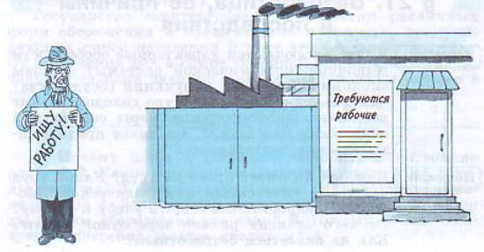
Домашнее задание
П. 13.4, привести по 2 примера каждого вида безработицы
Ответить на вопрос: грозит ли мне безработица в будущем? Аргументировать свой ответ.

